Slide 2
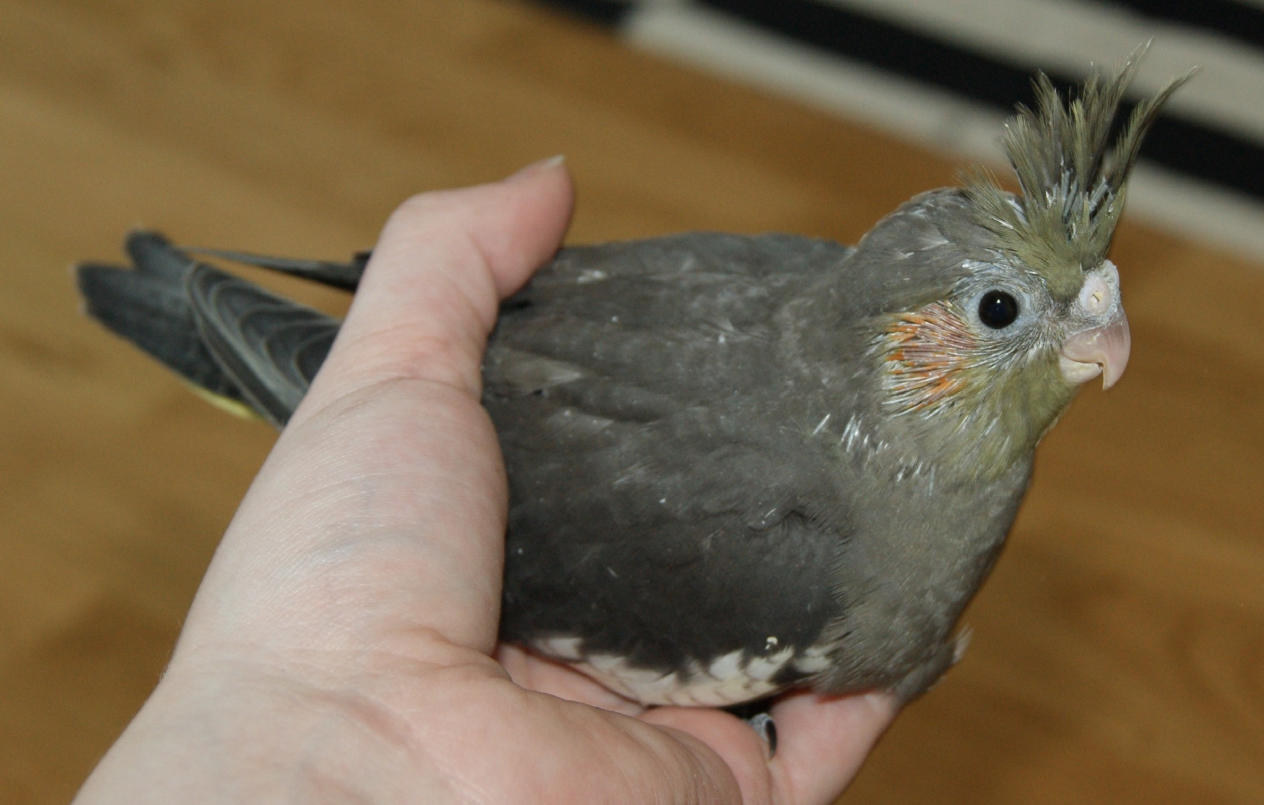
Nymfkakaduaunge till salu!
För mer info kontakta Britt 0322-12121

Slide 3


Slide 4
GBF´s plusgirokonto
62 93 32-8
GBF ”butiken”
Kontakta Dan
Betalning i förskott
Leverans eller hämtning

Slide 5
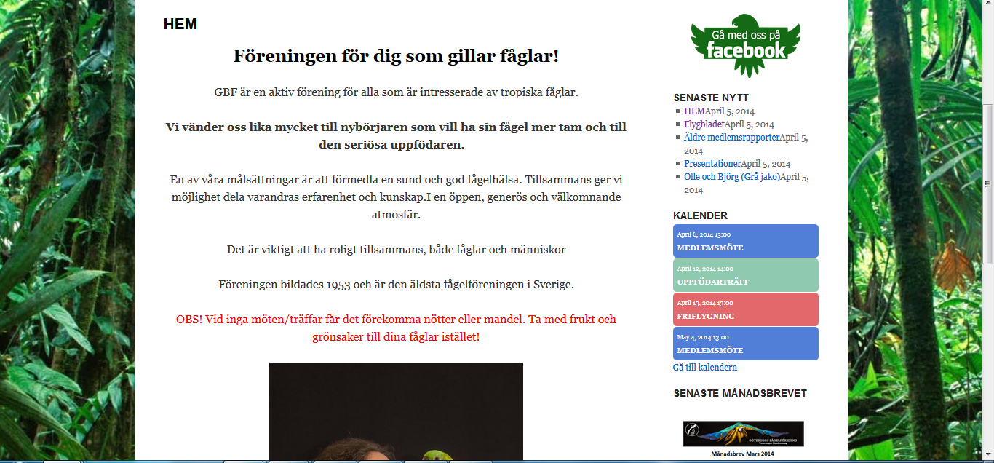
Kika på vad som är på gång i kalendern på hemsidan!

Slide 6
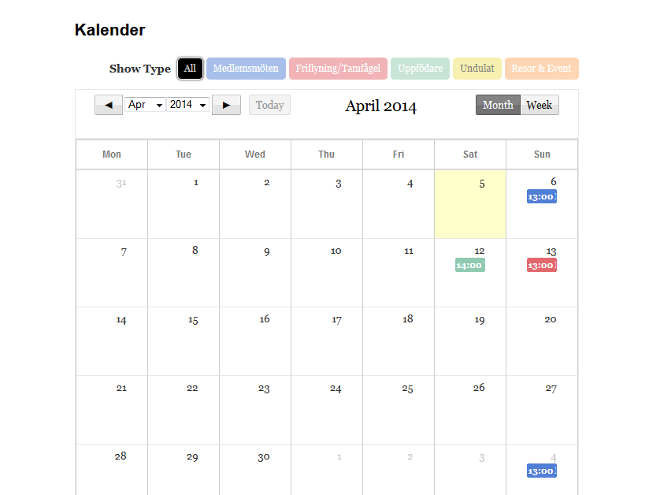

Slide 7
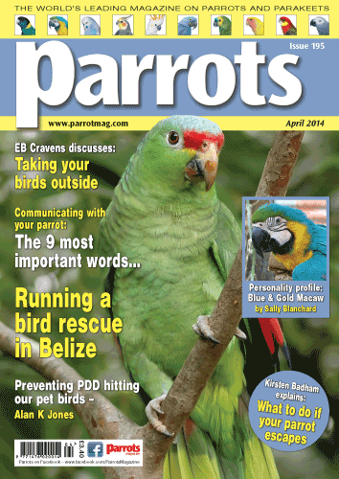
Sista numret läses på mötet.
Äldre nummer kan lånas hem

Slide 8
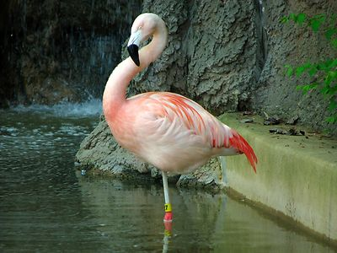
Varför står fåglar på ett ben?

Slide 9
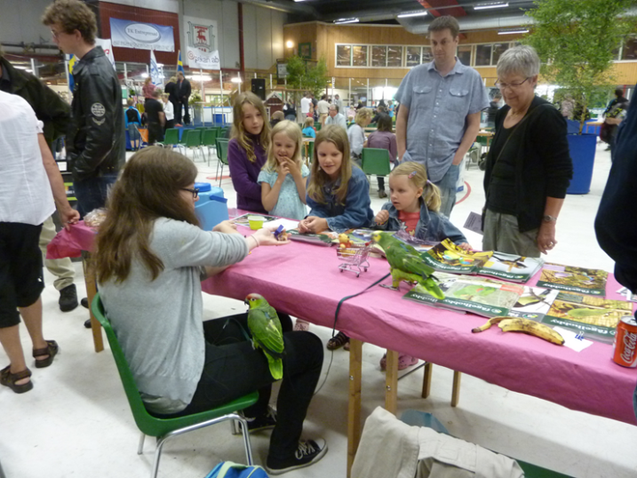
Kommande Evenenmang
Sommarmötet Bra tips emotages
( juni) tacksamt
Alingsåsmässan Tag chansen och
(Början av Juli) va me på en av
årets absoluta
höjdpunkter!

Slide 10
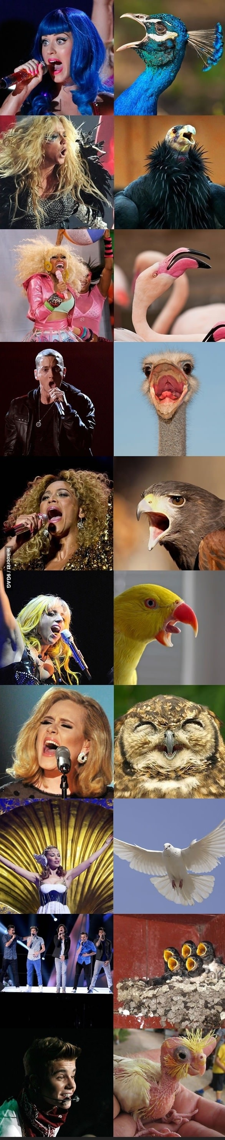
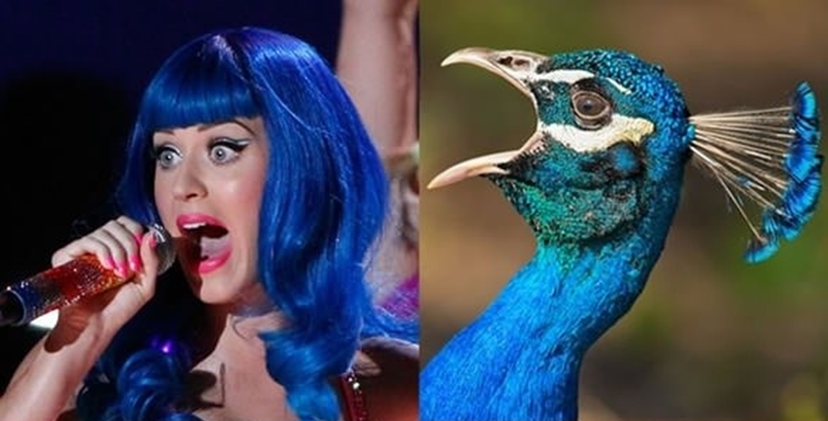
Om popstjärnor var fåglar

Slide 11
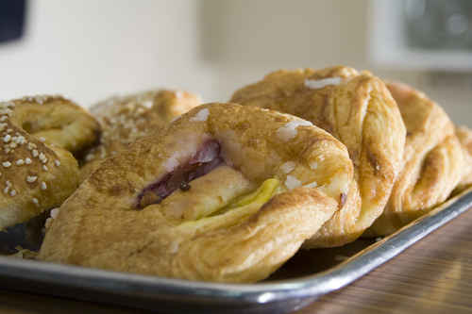
Baka är kul!!!
Sugen på att baka? Du är välkommen att baka till ett av våra möten!

Slide 12
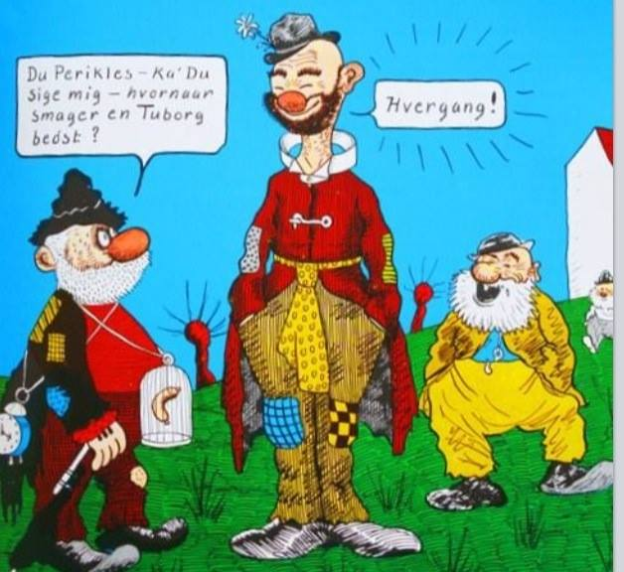
Aprils friflygning diskuterar vi burmått
Appropå burmått
Undrar om korven sitter i en laglig bur?
Källa: Leif Karlssons facebook

